Slide 1
Scenario Footprint 项目计划（2）

Slide 2
问题定义
原定义：用类目集合定义场景
数据来源：淘攻略（生成，召回率）+点击（验证，精确率）
现定义：用虚拟类目集合定义场景
虚拟类目，a.k.a. C+PV
数据来源：点击（生成，保证类目的召回率）+商品title（验证，保证属性的精确率）

Slide 3
需要探索的关键问题
场景入口
由于场景可能是生造词，也不完全从query中生成，因此场景和点击数据的入口怎么划定
外部数据的文本相似度, term embedding
点击数据的使用
频率的使用，测试更多association strength measurements以及dense graph定义
Session的使用
是否需要对#search做过滤
是否需要考虑多次search的关联性
次序的使用
是否要考虑商品点击次序
商品描述的使用
属性的识别

Slide 4
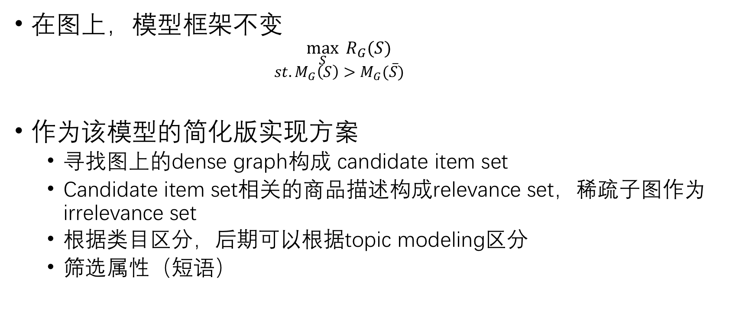
研究方案一：与上周的延续性
在图上，模型框架不变
$$\max_{S}{ R_{G}(S)}$$
$$st. M_{G}\left(S\right)>M_{G}(\overline{S})$$
作为该模型的简化版实现方案
寻找图上的dense graph构成 candidate item set
Candidate item set相关的商品描述构成relevance set，稀疏子图作为irrelevance set
根据类目区分，后期可以根据topic modeling区分
筛选属性（短语）
Query graph, cover
Query graph, consistency

